Slide 1


로봇학실험 3
[HW03] Digital Filters
2021.03.21
로봇학부 2019741034 명지수

Slide 2
1. 이론 배경
01
Digital Filters
샘플링 등의 기법으로 이산시간 신호로 변환된 신호를 이산시간 시스템의 형태로 처리하는 시스템
필터 구현 타입에 따른 필터의 분류
IIR Infinite Impulse Response
입력신호의 값과 출력신호의 값이 재귀적으로(recursive, feedback) 적용되어 필터링이 수행
FIR Finite Impulse Response
입력신호의 일정한(유한한, finite) 값들만을 가지고 필터링을 수행

Slide 3
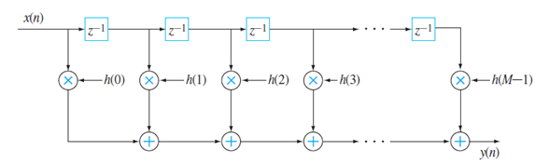
1. 이론 배경
02
FIR Finite Impulse Response
샘플링 회귀(feedback) 성분을 갖지 않기 때문에 동일한 특성을 구현할 때 차수가 IIR필터에 비하여 높아져서 구현비용이 많이 든다. 하지만 위상변이(파형의 형태유지)가 중요한 경우에는 FIR 필터를 사용해야 한다.
▲ Direct 구조

Slide 4
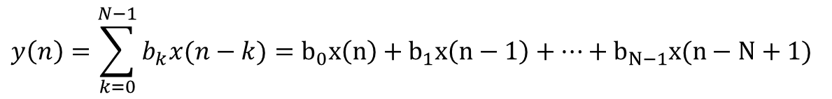
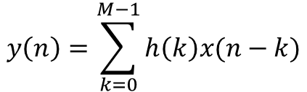

1. 이론 배경
02
FIR Finite Impulse Response
1. 전달함수
$$h(z)=y(z)/x(z)$$
2. 차분 방정식 표현
$$y\left(n\right)=\sum_{k=0}^{N−1}{b_{k}x(n−k)}=b_{0}x\left(n\right)+b_{1}x\left(n−1\right)+…+b_{N−1}x(n−N+1)$$
3. 임펄스응답
x[n] : 입력 수열
y[n] : 출력 수열
b_{k} : 피드포워드 계수
N - 1 : 차수 (최고차 지연 항의 차수)
N 개 : 길이
$$y\left(n\right)=\sum_{k=0}^{M−1}{h\left(k\right)x(n−k)}$$

Slide 5
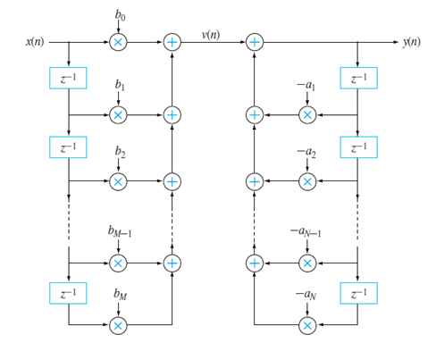
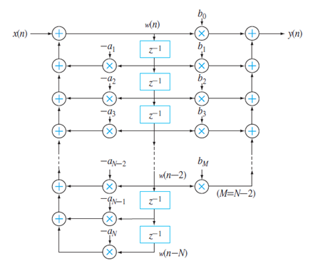
1. 이론 배경
03
IIR Infinite Impulse Response
FIR 필터에 비해 차수가 적어 경제성이 있으나 위상특성의 측면에서는 각 주파수 성분마다 위상의 차이가 비선형적으로 달라서 입력과 출력의 파형이 유사하지 않다.
H2 필터의
피드백 구조를 바꿔
곱셈기를 줄인 구조
▲ Direct 구조1
▲ Direct 구조2

Slide 6
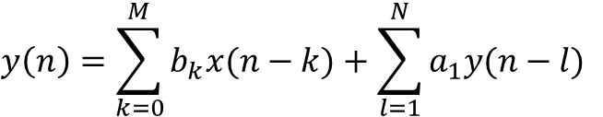
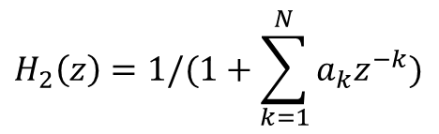

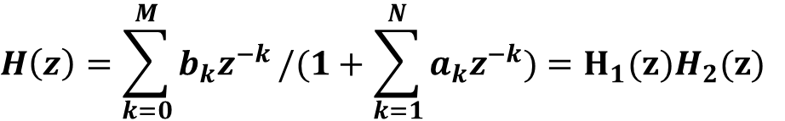
1. 이론 배경
03
IIR Infinite Impulse Response
1. 전달함수
$$H\left(z\right)=\sum_{k=0}^{M}{b_{k}z^{−k}}/(1+\sum_{k=1}^{N}{a_{k}z^{−k})}=H_{1}(z)H_{2}(z)$$
$$H_{1}\left(z\right)=\sum_{k=0}^{M}{b_{k}z^{−k}}$$
$$H_{2}\left(z\right)=1/(1+\sum_{k=1}^{N}{a_{k}z^{−k})}$$
2. 차분방정식 표현
$$y\left(n\right)=\sum_{k=0}^{M}{b_{k}x(n−k)}+\sum_{l=1}^{N}{a_{1}y(n−l)}$$
b : 피드포워드 계수 a : 피드백 계수
N : 필터 차수 (피드백되는 최고차 지연 항의 차수)
▲ Direct 구조1

Slide 7
1. 이론 배경
04
FIR 필터와 IIR 필터의 차이점
FIR | IIR
안정적 유지 고차원 탭핑에 사용됨 항상 선형 위상 가능 선형 위상 특성에 의존 주기 제한 없음 0으로만 구성됨 | 구현이 어렵고 지연 및 왜곡조정으로 인한 극점 변경으로 필터가 불안정해짐 저차원 탭핑에 적합 제어가 어렵고 특정 위상이 없음 선형이 아닌 애플리케이션에 사용됨 제한된 주기를 가질 수 있음 0과 폴이 FIR필터보다 적은 메모리를 필요

Slide 8
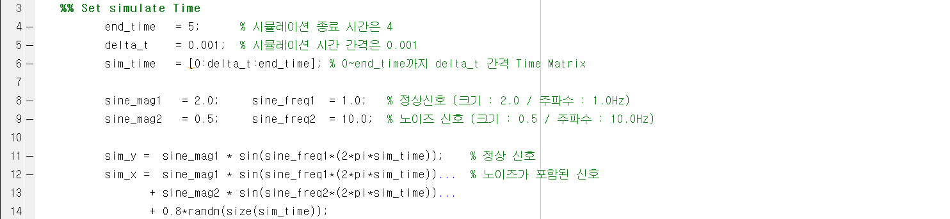
2. Filter 구현 – 0) 노이즈 생성
정상파 (크기 2.0 / 주파수 1.0Hz) + 노이즈 (크기 0.5 / 주파수 10.0Hz) + 화이트 노이즈

Slide 9
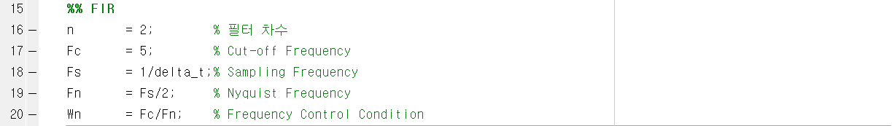
2. Filter 구현 – 1) FIR Low-pass Filter 구현
00
FIR 필터 설정
2차에 Cut-off Frequency는 5Hz

Slide 10
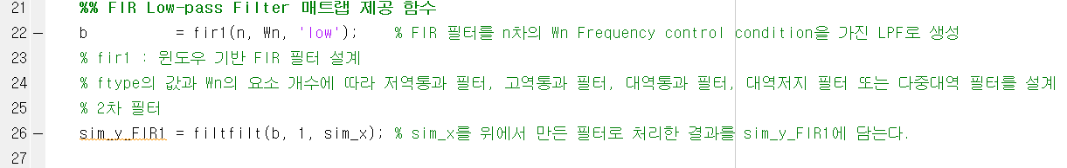
2. Filter 구현 – 1) FIR Low-pass Filter 구현
01
매트랩 제공 함수 이용

Slide 11
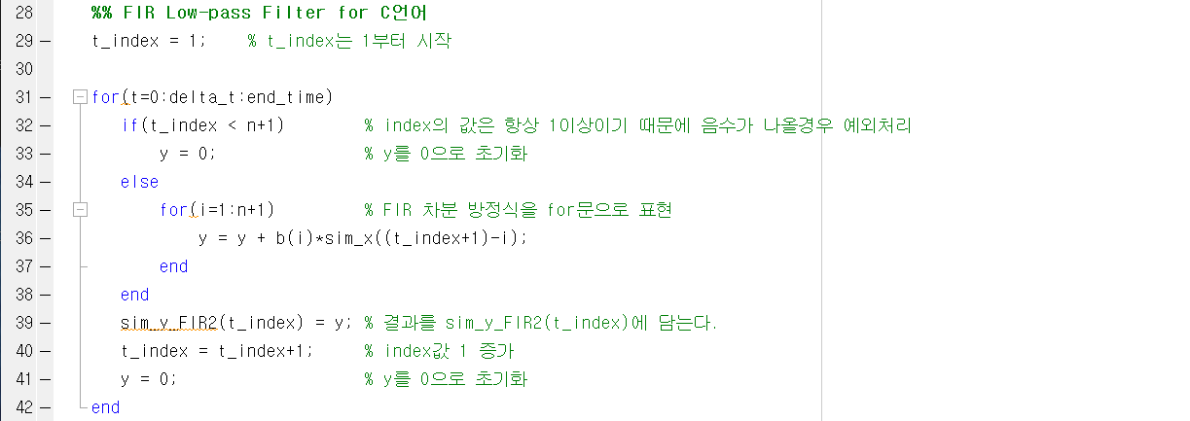
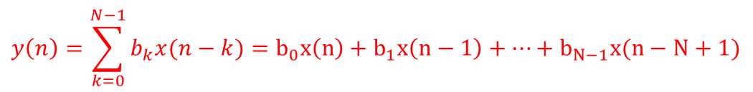
2. Filter 구현 – 1) FIR Low-pass Filter 구현
02
C언어로 구현
$$y\left(n\right)=\sum_{k=0}^{N−1}{b_{k}x(n−k)}=b_{0}x\left(n\right)+b_{1}x\left(n−1\right)+…+b_{N−1}x(n−N+1)$$

Slide 12
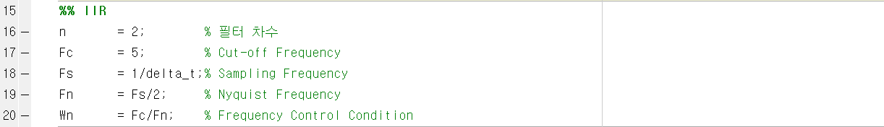
2. Filter 구현 – 2) IIR Low-pass Filter 구현
00
IIR 필터 설정
2차에 Cut-off Frequency는 5Hz

Slide 13
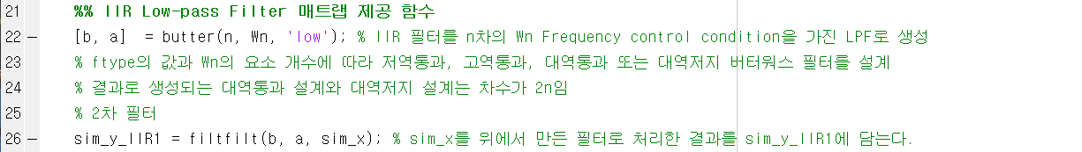
2. Filter 구현 – 2) IIR Low-pass Filter 구현
01
매트랩 제공 함수 이용

Slide 14
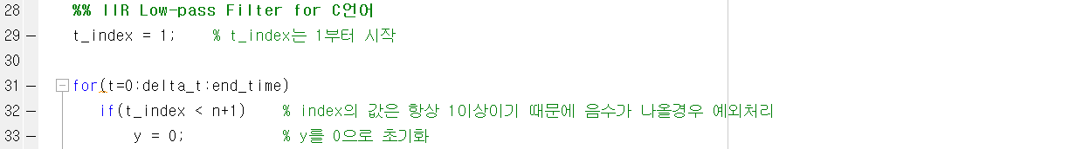
2. Filter 구현 – 2) IIR Low-pass Filter 구현
02
C언어로 구현

Slide 15
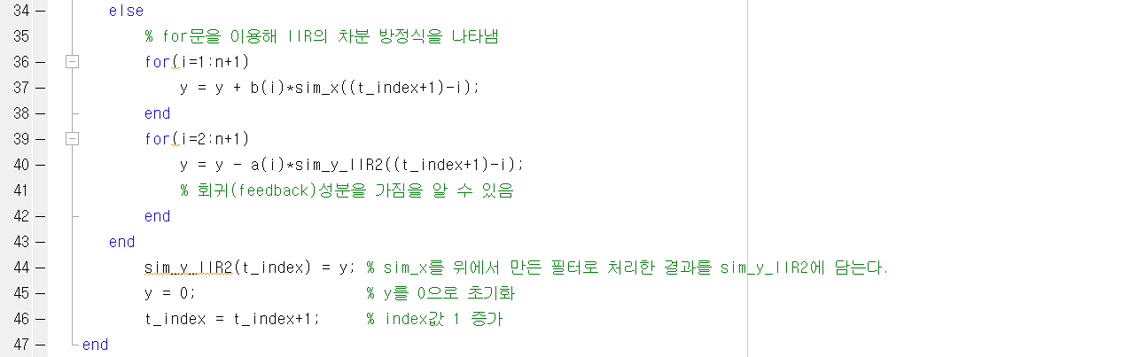
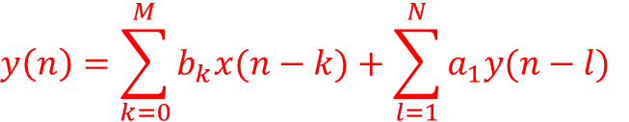
2. Filter 구현 – 2) IIR Low-pass Filter 구현
02
C언어로 구현
$$y\left(n\right)=\sum_{k=0}^{M}{b_{k}x(n−k)}+\sum_{l=1}^{N}{a_{1}y(n−l)}$$

Slide 16
2. 매트랩 제공함수와 비교 – 1) FIR
비록 2차 FIR 필터의 성능자체는 좋지 않으나,
매트랩 제공 함수로 구현한 FIR 필터와 C언어를 이용해 구현한 FIR 필터는 거의 비슷한 성능을 보여줬다.

Slide 17
2. 매트랩 제공함수와 비교 – 1) FIR
필터를 50차로 높여보았다.
FIR필터의 성능은 좋아졌지만 2차 때보다 매트랩 제공 함수로 구현한 필터에 비해 C언어로 구현한 필터의 성능이 조금 떨어지고, 지연 시간이 생기는 것을 볼 수 있다.

Slide 18
2. 매트랩 제공함수와 비교 – 1) FIR
필터를 150차로 높여보았다.
noise를 거의 걸러낼 수 있었지만, 매트 제공 함수로 구현한 필터에서도 육안으로 보기에도 지연 시간이 발생한 것을 알 수 있고,
C언어로 구현한 필터는 50차일때보다 매트랩 제공 함수로 구현한 필터에 비해 확연히 성능이 뒤떨어지는 모습을 볼 수 있다. 지연 시간 또한 눈에 띄게 길어졌다.

Slide 19
2. 매트랩 제공함수와 비교 – 2) IIR
왼쪽은 2차 IIR 필터의 결과이다.
매트랩 제공 함수로 구현한 IIR 필터는 2차임에도 noise를 잘 걸러낸 것을 확인할 수 있다.
C언어로 구현한 필터는 FIR에서보다 매트랩 제공 함수로 구현된 필터보다 더 큰 차이로 성능이 떨어지는 것을 확인할 수 있었다.

Slide 20
2. 매트랩 제공함수와 비교 – 2) IIR
왼쪽은 차원의 수에 따른 IIR 필터의 결과이다.
매트랩 제공 함수로 구현한 IIR 필터와 C언어로 구현한 필터 모두 차원이 커질 수록 위상이 불안정한 모습을 보였다.
C언어로 구현한 필터는 지연 시간이 길어지는 문제까지 보였다.

Slide 21
2. 매트랩 제공함수와 비교 – 2) IIR
특히나 필터의 차원이 커질수록 출력값이 입력값과 비교해 보았을 때 위상이 크게 다르다는 문제점을 확인할 수 있었다.

Slide 22
4. 참고자료
1. 디지털 필터 (네이버 블로그)
https://m.blog.naver.com/PostView.nhn?blogId=ace772&logNo=130010272556&proxyReferer=https:%2F%2Fwww.google.com%2F
2. FIR, IIR 필터 (네이버 블로그)
https://m.blog.naver.com/PostView.nhn?blogId=pro_000&logNo=221156325705&proxyReferer=https:%2F%2Fwww.google.com%2F
3. IIR필터와 FIR필터의 차이점 (네이버 블로그 – 퓨처메인 주식회사)
https://blog.naver.com/futuremain/221299403374
4. 정보통신기술용어해설 - IIR Infinite Impulse Response, IIR Filter IIR 필터, 무한 임펄스 응답 필터, IIR 시스템
http://www.ktword.co.kr/abbr_view.php?m_temp1=4220
5. 정보통신기술용어해설 - FIR Finite Impulse Response, FIR Filter FIR 필터, 유한 임펄스 응답 필터, FIR 시스템
http://www.ktword.co.kr/abbr_view.php?m_temp1=3758&m_search=FIR

